Slide 1
1.Student 2.StudentMain 3.console
임태훈

Slide 2
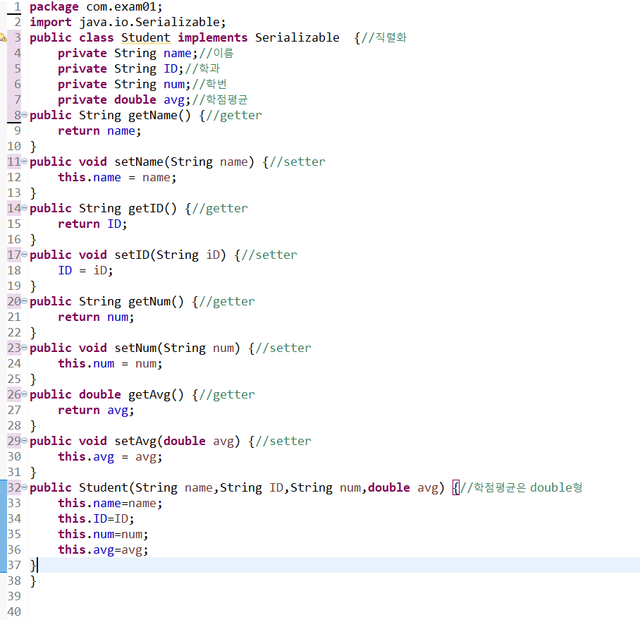
클래스 Student

Slide 3
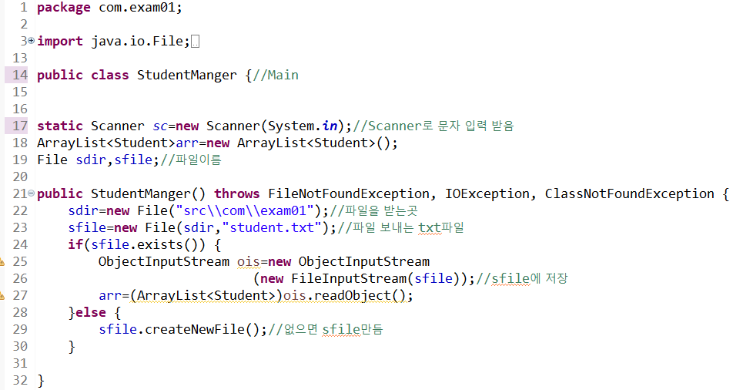
클래스 StudentMain p.1(p.1~p.7)

Slide 4
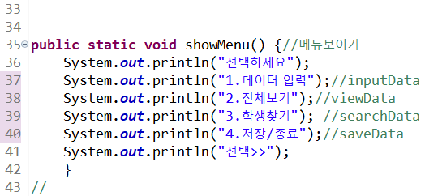
클래스 StudentMain p.2

Slide 5
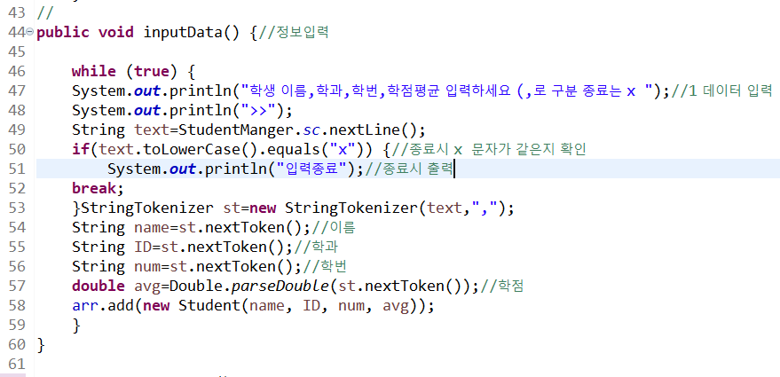
클래스 StudentMain p.3

Slide 6
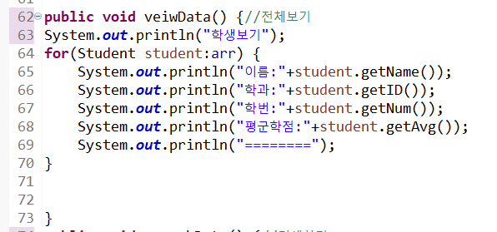
클래스 StudentMain p.4

Slide 7
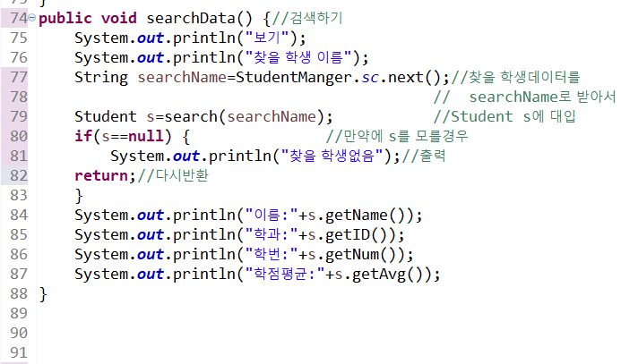
클래스 StudentMain p.5

Slide 8
클래스 StudentMain p.6

Slide 9
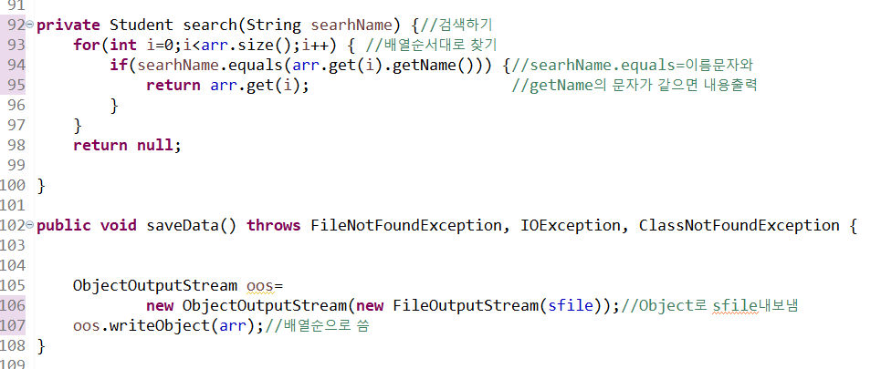
클래스 StudentMain p.7
Notes:
df

Slide 10
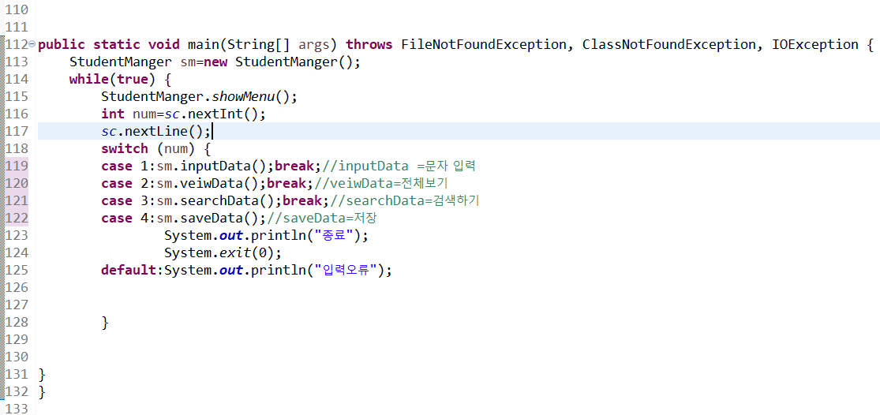
클래스 StudentMain p.8

Slide 11
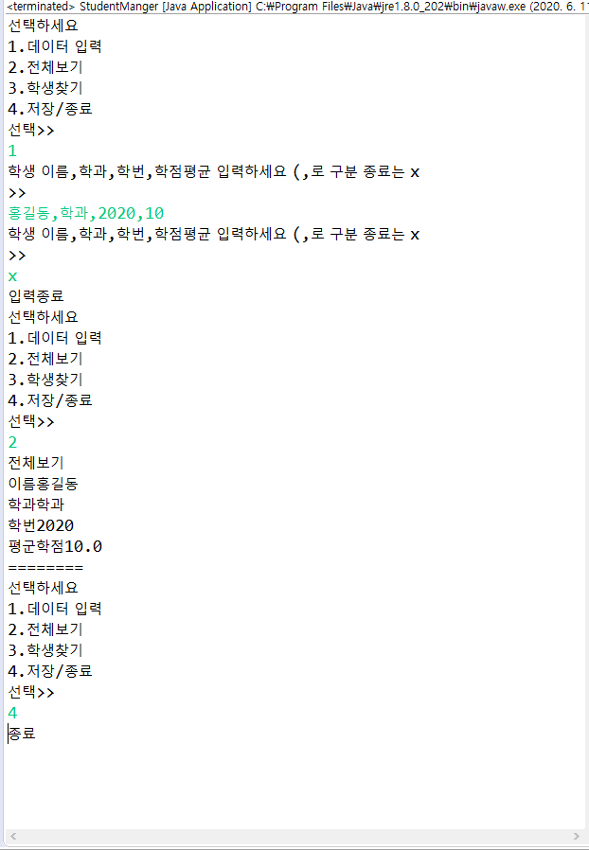
클래스 StudentMain console
1) 1.데이터
홍길동 학과,학번,학점평균입력
2) X로 저장및종료
3) 2. 전체보기
4) 종료입력

Slide 12
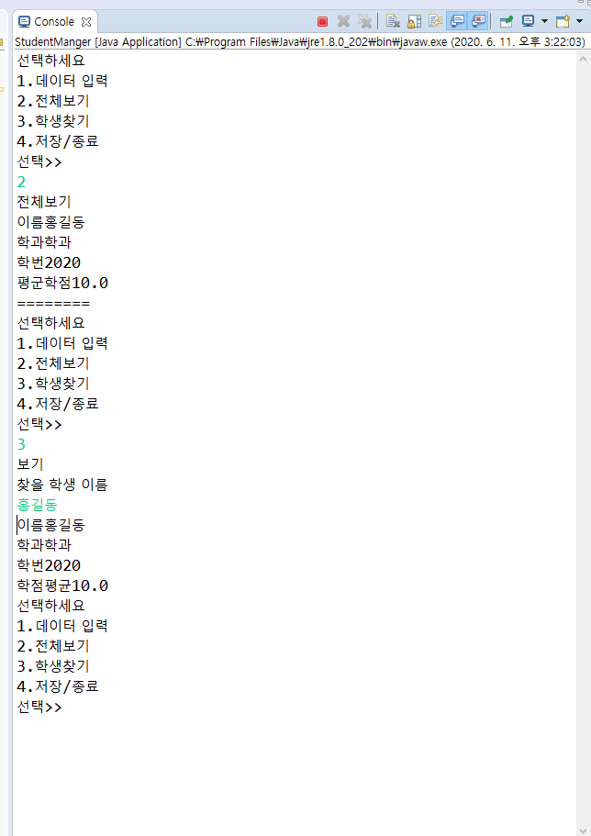
클래스 StudentMain console2
2.전체보기로 저장된 값 출력
3.학생 찾기로 저장된 값 검색
입력한 문자확인 해서 저장된 값 출력

